Slide 1
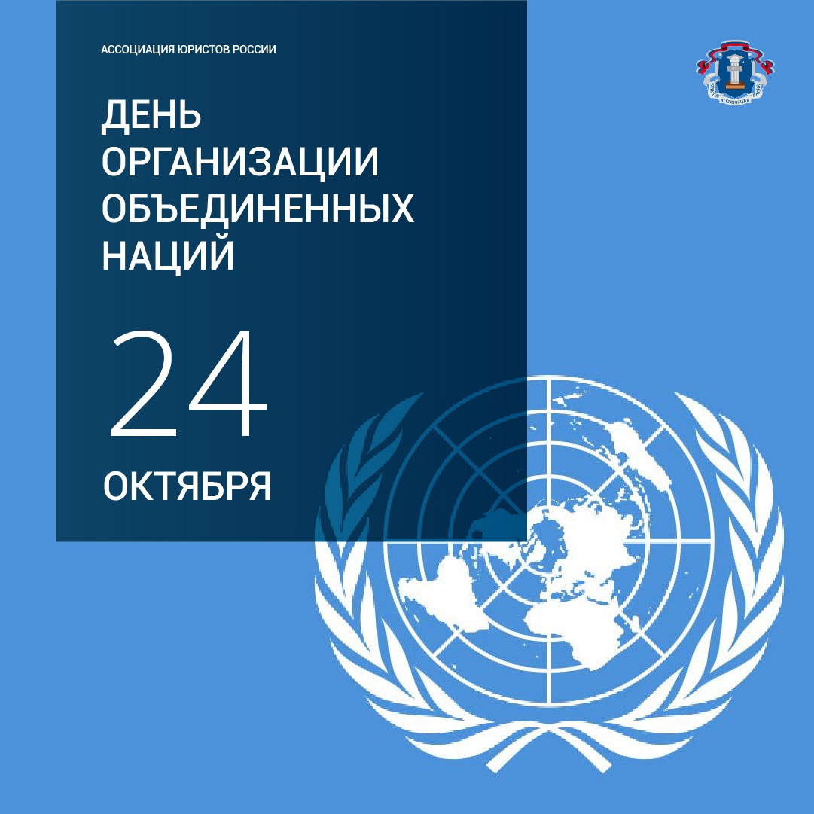
Информационный онлайн - стенд

Slide 2

Организация Объединенных Наций была основана в 1945 году.
В настоящее время членами Организации являются 193 государства.

Slide 3
Организация Объединённых Наций, ООН — международная организация, созданная для поддержания и укрепления международного мира и безопасности, развития сотрудничества между государствами.

Slide 4
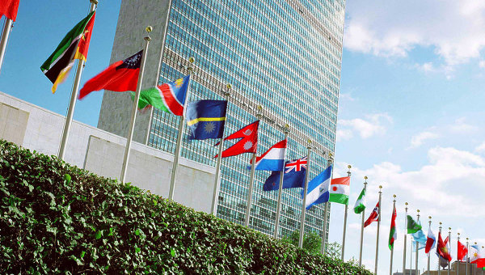
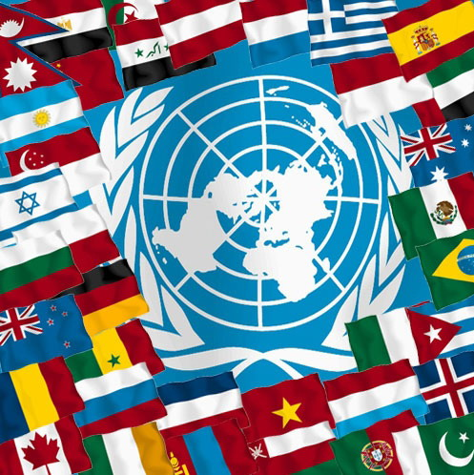
Штаб квартира:
Нью-Йорк
Дополнительные
офисы:
Женева
Найроби
Вена

Slide 5
День Организации Объединённых Наций
По решению 2-й сессии Генеральной
Ассамблеи ООН (резолюция № 168)
ежегодно, с 1948 года, отмечается
24 октября.
В этот день, в 1945 году, вступил в силу Устав ООН.

Slide 6
Основы её деятельности и структура разрабатывались в годы Второй мировой войны ведущими участниками антигитлеровской коалиции.
Название «Объединённые Нации» было впервые использовано в Декларации Объединённых Наций, подписанной 1 января 1942 года.

Slide 7
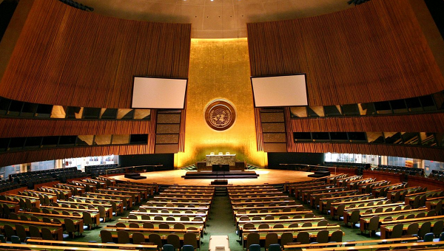
Генеральная Ассамблея ООН
- это учреждённый в 1945 году в соответствии с Уставом ООН главный совещательный, директивный и представительный орган Организации Объединённых Наций.

Slide 8
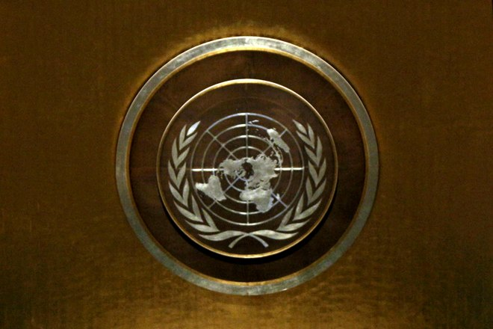
Генеральная Ассамблея ООН
Ассамблея состоит из 193 членов Организации Объединённых Наций и служит форумом для многостороннего обсуждения всего спектра международных вопросов, отражённых в Уставе.

Slide 9
У Генеральной Ассамблеи сессионный порядок работы. Она может проводить регулярные, специальные и чрезвычайные специальные сессии.
Ежегодная очередная сессия Ассамблеи открывается в третий вторник сентября и работает под руководством Председателя Генеральной Ассамблеи (или одного из его 21 заместителя) на пленарных заседаниях и в главных комитетах до полного исчерпания повестки дня.

Slide 10
Комитеты Генеральной Ассамблеи
-Комитет по вопросам разоружения и
международной безопасности (Первый комитет);
-Комитет по экономическим и финансовым
вопросам (Второй комитет);
-Комитет по социальным и гуманитарным вопросам
и вопросам культуры (Третий комитет);
-Комитет по специальным политическим вопросам и
вопросам деколонизации (Четвёртый комитет);
-Комитет по административным и бюджетным
вопросам (Пятый комитет);
-Комитет по правовым вопросам (Шестой комитет).

Slide 11
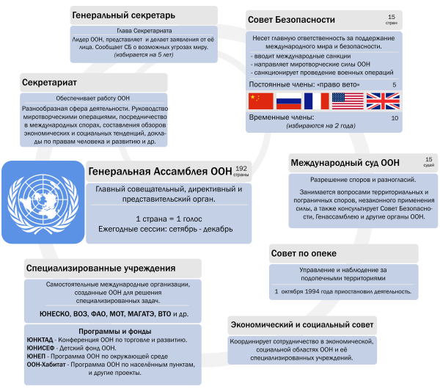
Структура ООН

Slide 12
Совет Безопасности
Несёт главную ответственность за поддержание международного мира и безопасности, его решениям обязаны подчиняться все члены ООН. Пять постоянных членов Совета Безопасности (Российская Федерация, США, Великобритания, Франция, Китай) обладают правом вето.
Совет Безопасности состоит из 15 членов: пять членов Совета — постоянные (Россия, США, Великобритания, Франция и Китай), остальные десять членов (по терминологии Устава — «непостоянные») избираются в Совет в соответствии с процедурой, предусмотренной Уставом.

Slide 13
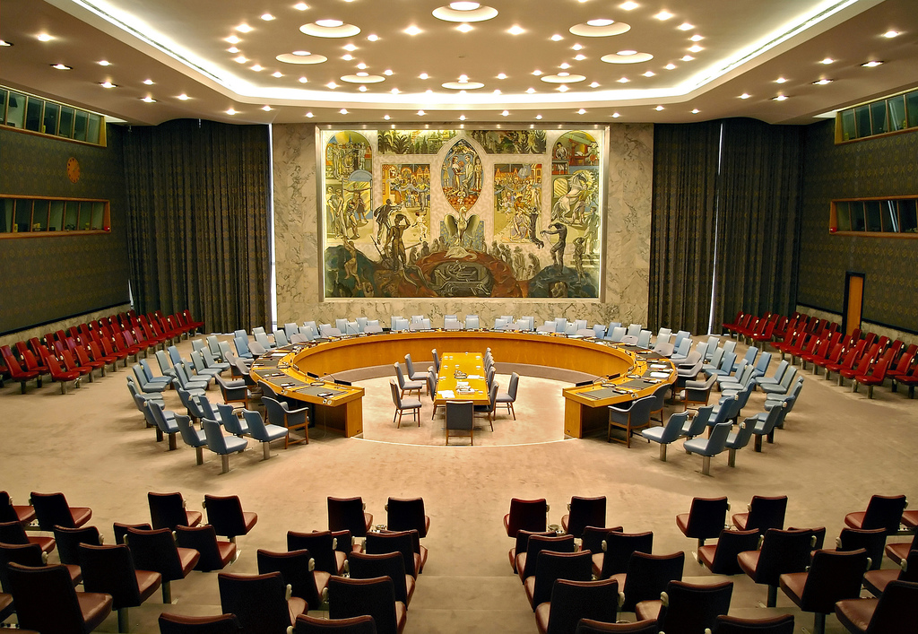
Зал совета безопасности

Slide 14
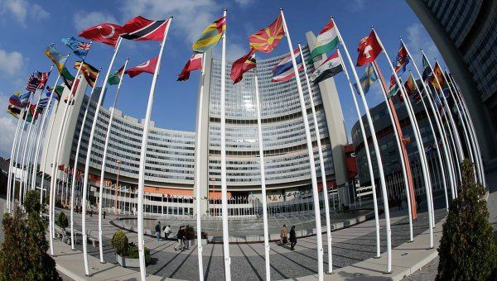
Секретариат
Орган, обслуживающий другие главные органы
Организации Объединённых Наций и осуществляющий
принятые ими программы и политические установки.
Секретариат ООН обеспечивает работу органов ООН,
осуществляет опубликование и распространение
материалов ООН, хранение архивов, производит
регистрацию и издание международных договоров
государств — членов ООН.
Секретариат возглавляет Генеральный секретарь ООН.

Slide 15
Генеральный секретарь
Во главе Секретариата стоит Генеральный секретарь, который назначается Генеральной Ассамблеей по рекомендации Совета Безопасности сроком на 5 лет с возможностью переизбрания на новый срок.
В настоящее время действует джентльменское соглашение, по которому гражданин государства — постоянного члена Совета Безопасности ООН не может быть Генеральным секретарём ООН.

Slide 16
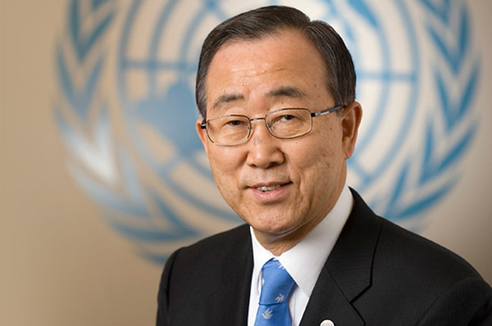
Пан Ги Мун
8-й Генеральный секретарь ООН,
занимает эту должность с 1 января 2007 года. Сменил на этом посту Кофи Аннана.
Пан Ги Мун был профессиональным дипломатом, работал в Министерстве иностранных дел и внешней торговли Республики Корея , а также в ООН.

Slide 17
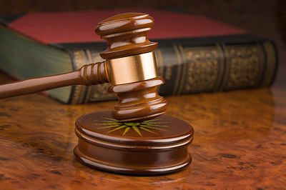
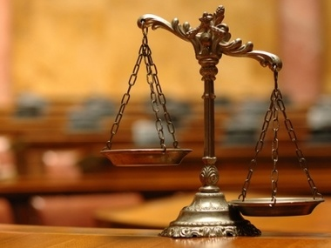
Международный Суд
Главный судебный орган ООН, осуществляет судебную и консультативную функции.
Каждый Член Организации обязан выполнять решения Суда по тому делу, в котором он являлся стороной.
Заключения Суда носят рекомендательный характер
и не имеют обязательной силы.
Суд состоит из 15 независимых судей, действующих в личном качестве и не являющихся представителями государства.

Slide 18
Устав ООН
явился первым в истории международных отношений договором, который закрепил обязанность государств соблюдать и уважать основные права и свободы человека.
В Уставе ООН закреплены основные принципы международного сотрудничества:
-суверенное равенство всех членов ООН;
-разрешение международных споров исключительно
мирными средствами;
-отказ в международных отношениях от угрозы силой или её
применения каким-либо образом, несовместимым с целями ООН;
-невмешательство ООН в дела, по существу входящие во
внутреннюю компетенцию любого государства, и др.
Составной частью Устава является Статут Международного суда
ООН.

Slide 19
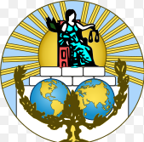
Стату́т Международного суда ООН
Это неотъемлемая часть Устава ООН, которая определяет организационные принципы, порядок деятельности, компетенцию и процедуру
Международного Суда ООН. Является правовой основой деятельности Суда.

Slide 20

Экономический и
Социальный Совет
Осуществляет функции ООН в сфере экономического и социального международного сотрудничества. Состоит из 5 региональных комиссий:
-Европейская экономическая комиссия (ЕЭК)
-Экономическая и социальная комиссия для Азии и
Тихого океана (ЭСКАТО)
-Экономическая и социальная комиссия для Западной
Азии (ЭСКЗА)
-Экономическая комиссия для Африки (ЭКА)
-Экономическая комиссия для Латинской Америки и
Карибского бассейна (ЭКЛАК)

Slide 21
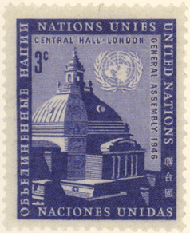
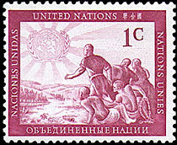
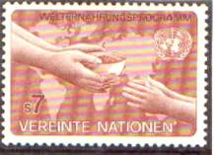

Почтовая администрация ООН
Выпускает почтовые марки и цельные вещи с
обозначением номинала в долларах для офиса ООН
в Нью-Йорке, в швейцарских франках для офиса
ООН в Женеве и в евро (ранее в шиллингах) для
офиса ООН в Вене.

Slide 22

Всемирная организация здравоохранения
ВОЗ является направляющей и координирующей
инстанцией в области здравоохранения в рамках
системы Объединенных Наций.
Она несет ответственность за обеспечение ведущей
роли при решении проблем глобального
здравоохранения, а также контроль за ситуацией в
области здравоохранения и оценку динамики ее
изменения.

Slide 23
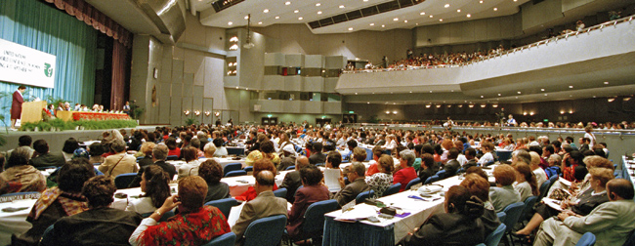
Деятельность Организации Объединенных Наций

Slide 24
Миротворческие миссии и операции
Осуществление миротворческой операции ООН может выражаться в:
-Расследовании инцидентов и проведении переговоров с
конфликтующими сторонами с целью их примирения;
-Проверке соблюдения договоренности о прекращении
огня;
-Содействии поддержанию законности и правопорядка;
-Предоставлении гуманитарной помощи;
-Наблюдении за ситуацией.

Slide 25
Права человека
10 декабря 1948 года Генеральная Ассамблея ООН приняла и провозгласила Всеобщую декларацию прав человека, после чего рекомендовала всем государствам-членам обнародовать текст Декларации путем «распространения, оглашения и разъяснения, в школах и других учебных заведениях, без какого бы то ни было различия, основанного на политическом статусе стран или территорий»

Slide 26
Оказание гуманитарной помощи
Гуманитарные катастрофы могут произойти в любом месте и в любое время.
В странах, которые в течение длительного времени подвергаются стихийным бедствиям или оправляются от конфликта, гуманитарная помощь все больше рассматривается как один из элементов общих усилий по обеспечению миростроительства, наряду с помощью в области развития, политической и финансовой помощью.

Slide 27
Официальными языками ООН являются
Английский язык. День английского языка в ООН — 23 апреля.
Французский язык. День французского языка в ООН — 20 марта.
Русский язык. День русского языка в ООН — 6 июня.
Испанский язык. День испанского языка в ООН —
12 октября.
Китайский язык. День китайского языка в ООН —
20 апреля.
Арабский язык. День арабского языка в ООН —
18 декабря.

Slide 28
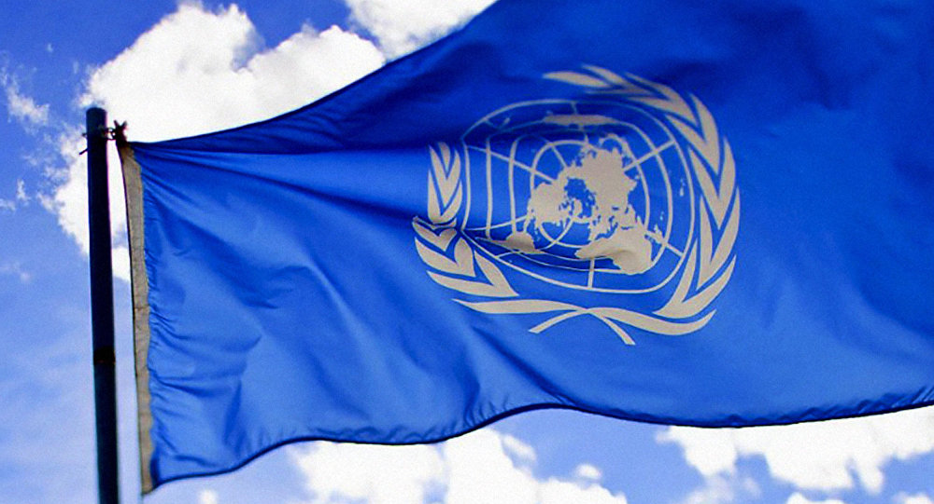
Спасибо за внимание!

